Slide 1

MPP
학점 알리미
2015104194 컴퓨터공학과 이규호

Slide 2
CONTENTS
1. 프로젝트 배경/필요성
3. 구현 방법
5. 시연
4. 한계점 및 향후 계획
6. Q&A
2. 프로젝트 설명

Slide 3
1.
1. 프로젝트 필요성

Slide 4
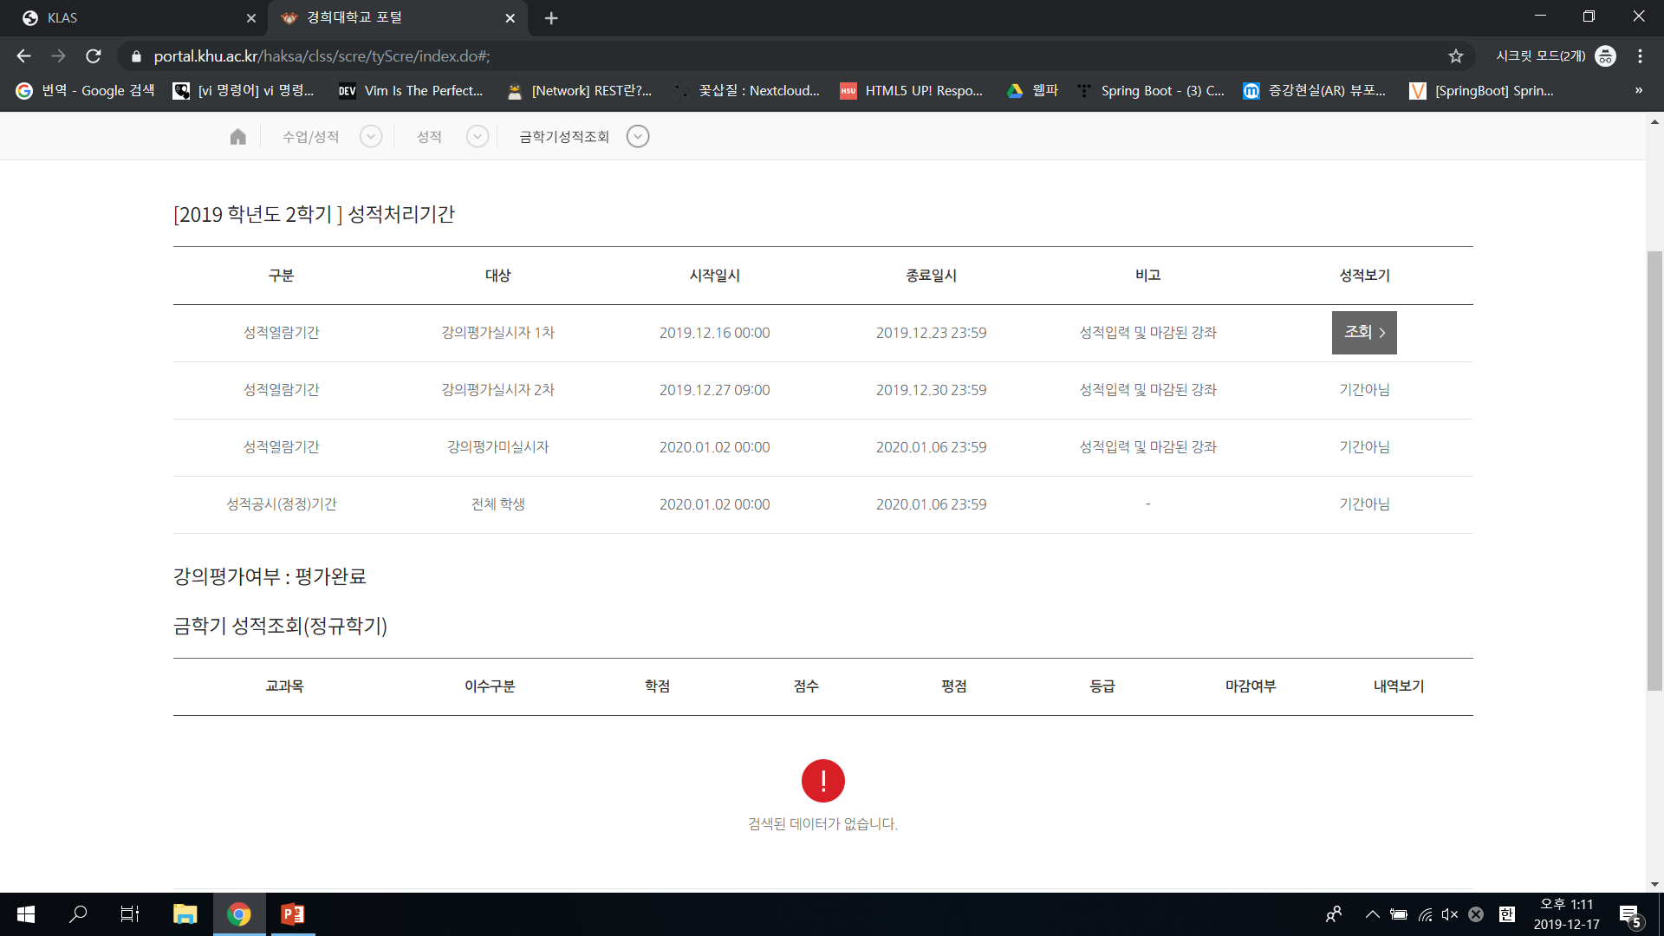
1. 프로젝트 필요성
* 현재 성적 조회 방법

Slide 5
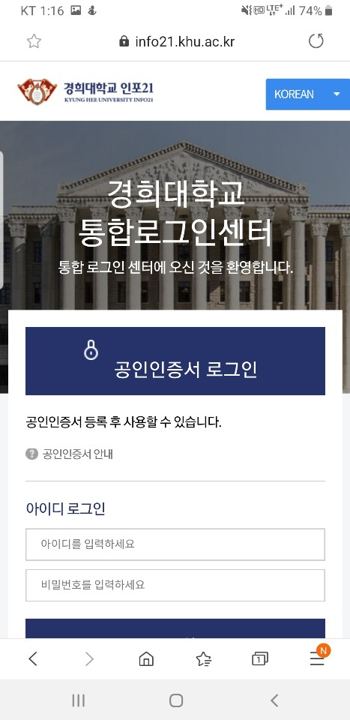
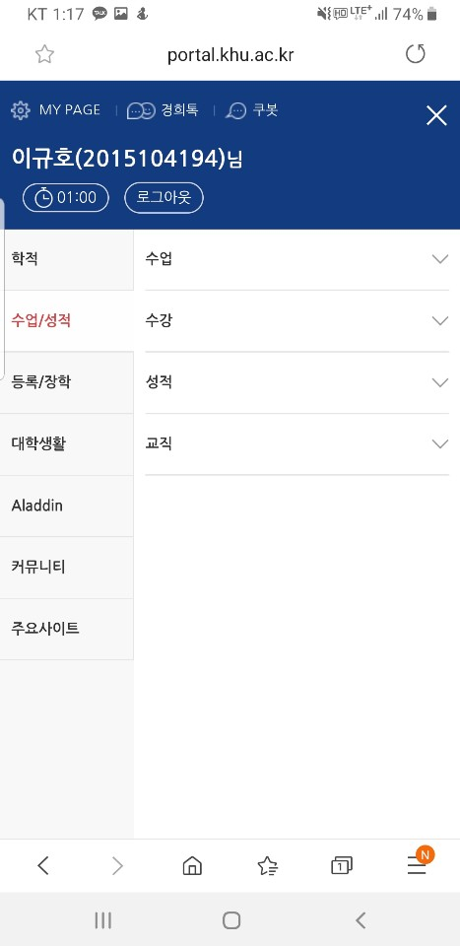
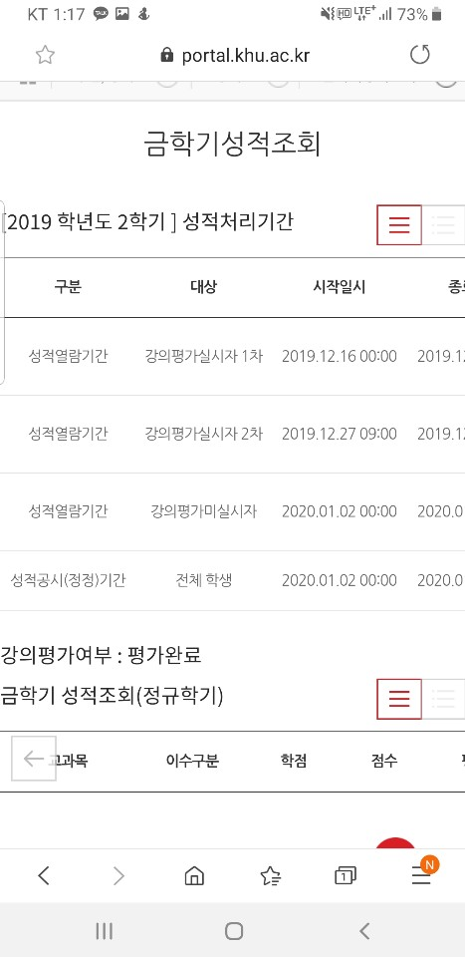
1. 프로젝트 필요성
* 현재 성적 조회 방법

Slide 6
1.
2. 프로젝트 설명

Slide 7
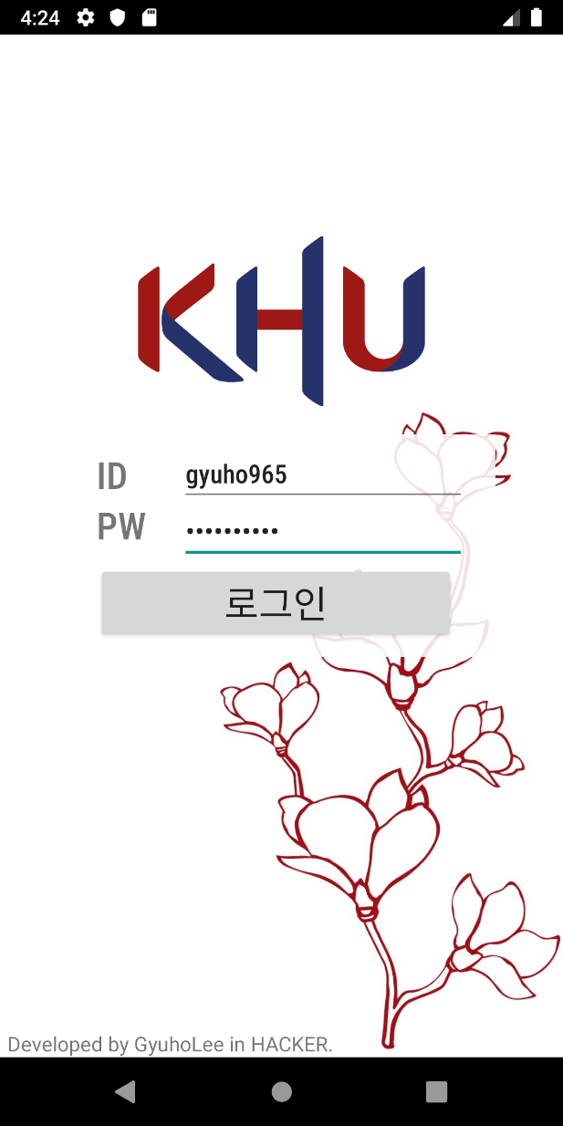
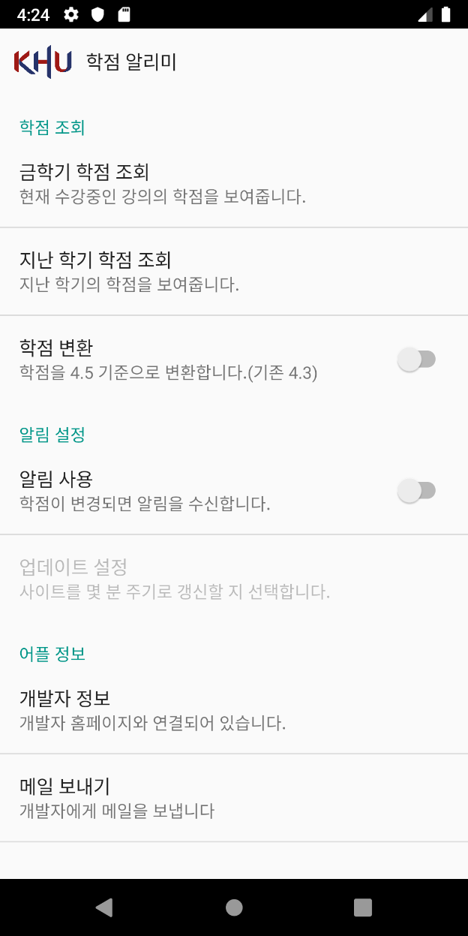
2. 프로젝트 설명
로그인 화면(첫 페이지)
메인 화면

Slide 8
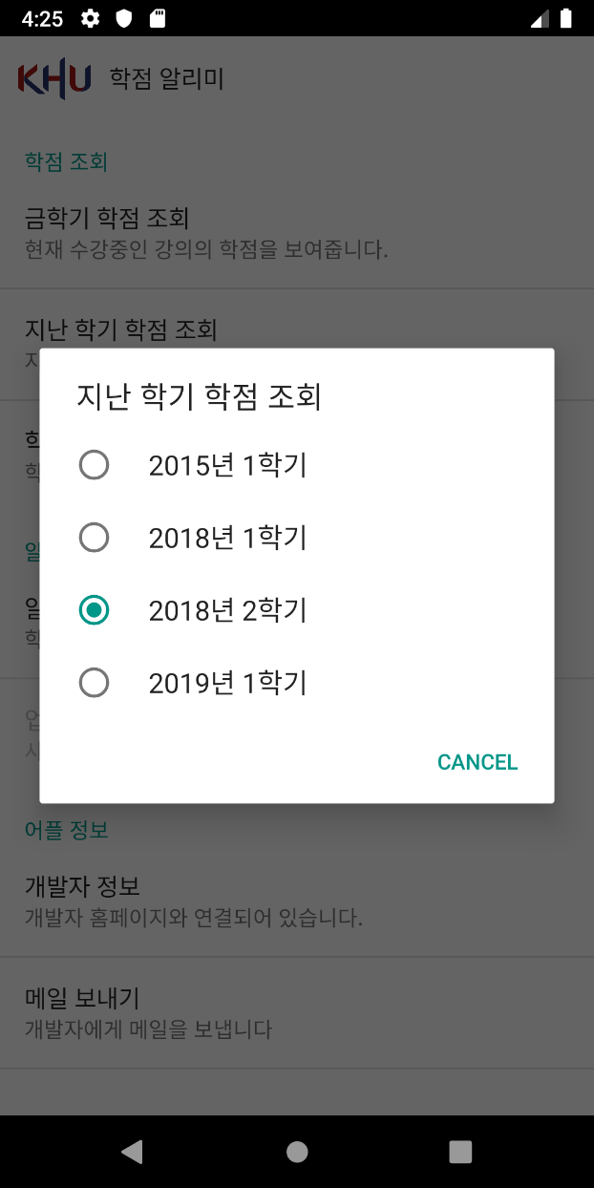
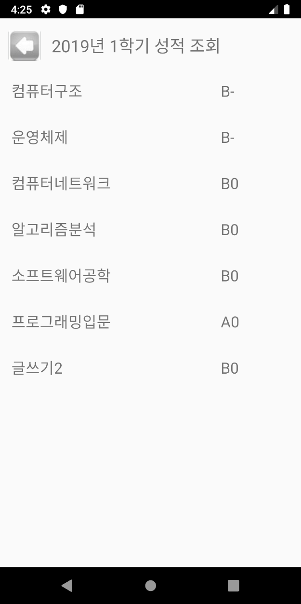
2. 프로젝트 설명
성적 선택 페이지
성적 조회

Slide 9
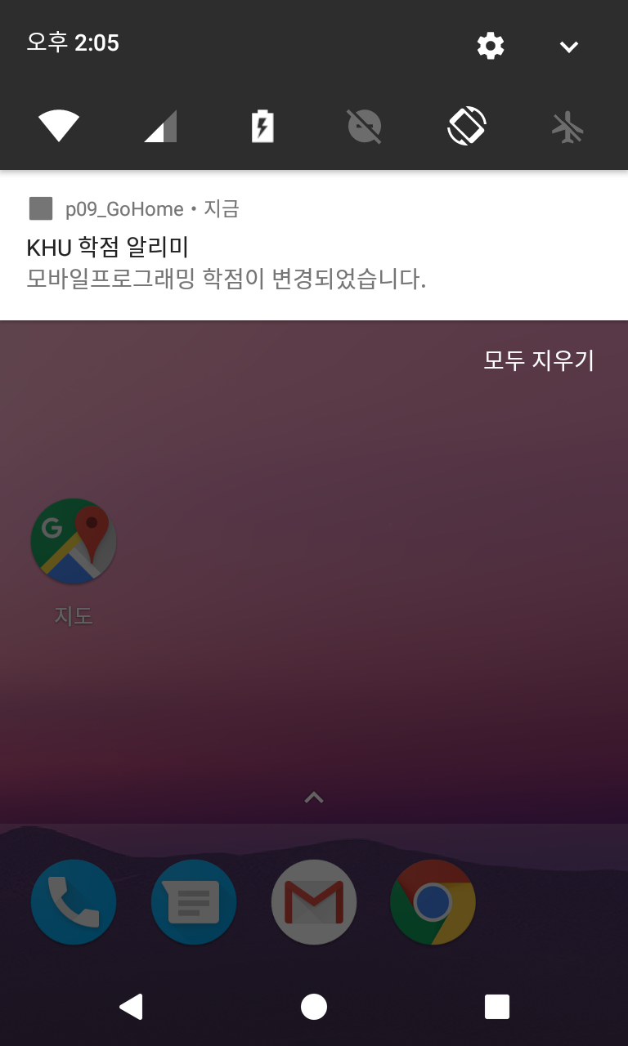
2. 프로젝트 설명
알림 송신

Slide 10
1.
3. 구현 방법

Slide 11
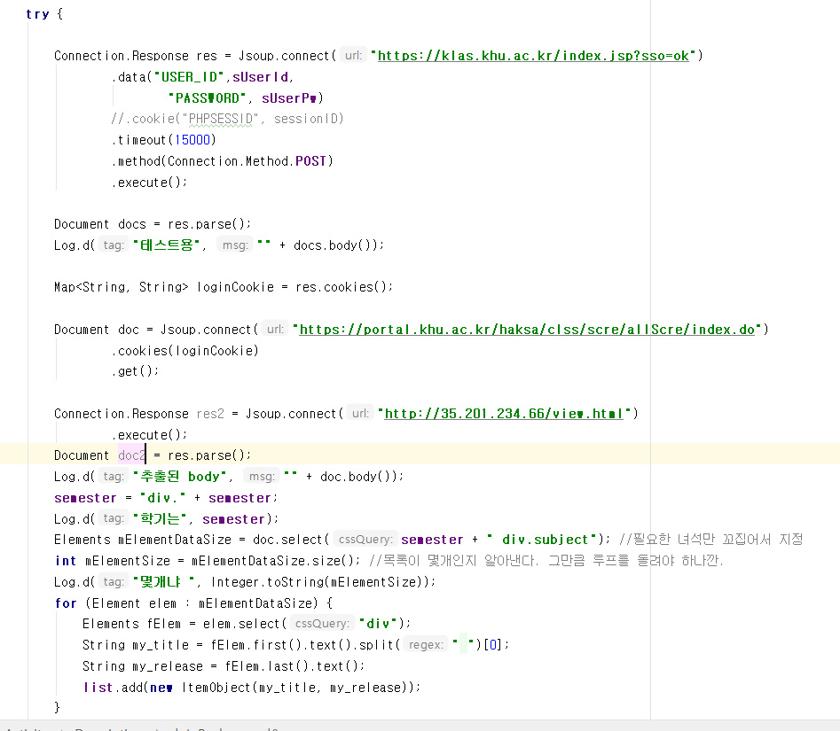
3. 구현 방법
* Jsoup
Crawaling 라이브러리인 jsoup 사용
로그인 정보를 cookie로 만들어서,
필요한 page에 cookie와 함께 get을 전송
받아온 html 페이지를 document, element를 사용하여 필요한 데이터를 가져다 씀
파싱 코드

Slide 12
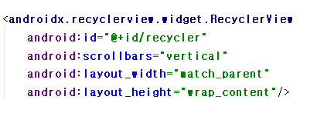
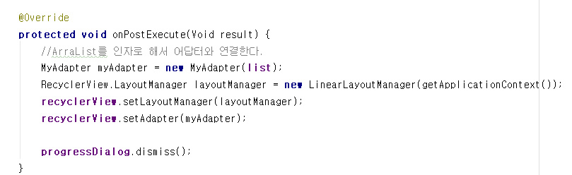
3. 구현 방법
* Recycler View
받아오는 과목의 개수를 알 수 없기에,
Data를 동적으로 생성
Adapter와 layoutmanager를 통해 view를 구성
띄우는 동안 progressDialog 보여줌
Xml 구성
Adapter로 view 전환

Slide 13
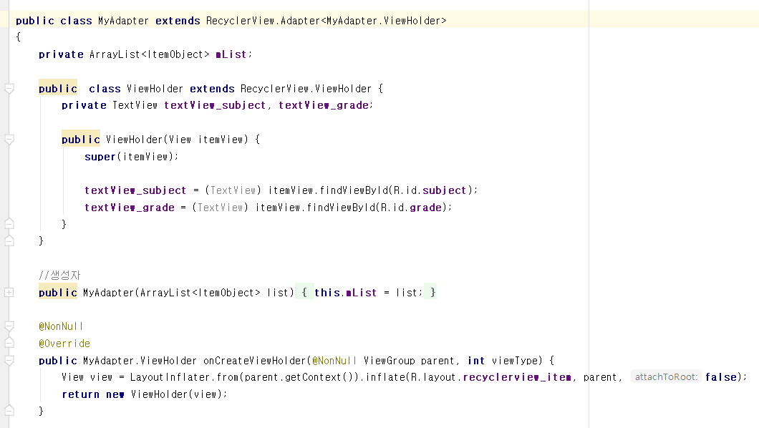
3. 구현 방법
* Adapter
뷰를 구성해주는 어댑터 코드

Slide 14
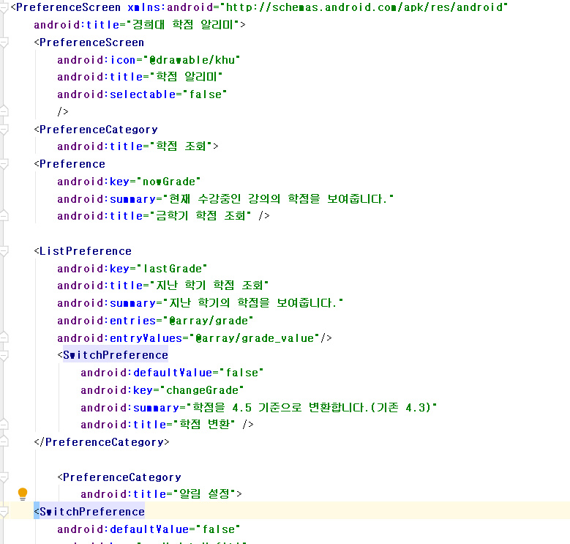
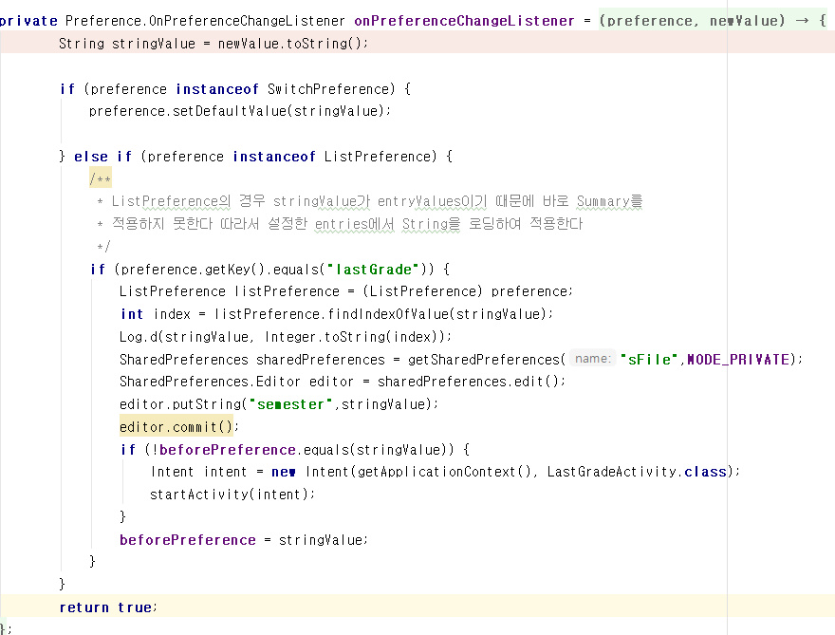
3. 구현 방법
* Preference
메인 화면은 PreferenceScreen을 채택
Notification이 주가 되는 어플이라 판단
UI는 Setting에 가까운 느낌을 주고자 함
Preference 불러오기
xml/preference

Slide 15
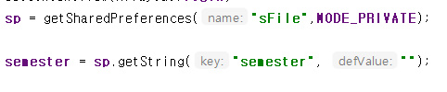
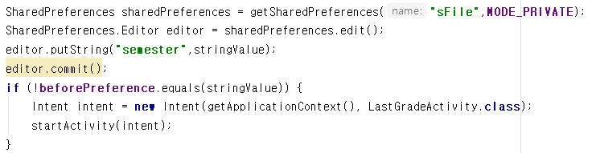
3. 구현 방법
* SharedPreferences
DataBase를 쓰는 것은 과하다고 판단
다른 Activity와 data를 주고 받기 위한 최적의 저장소
어플리케이션이 꺼져도 설정이 저장됨.
SharedPreferences에서 불러오기
SharedPreferences에 저장

Slide 16
1.
4. 한계점 및 향후 계획

Slide 17
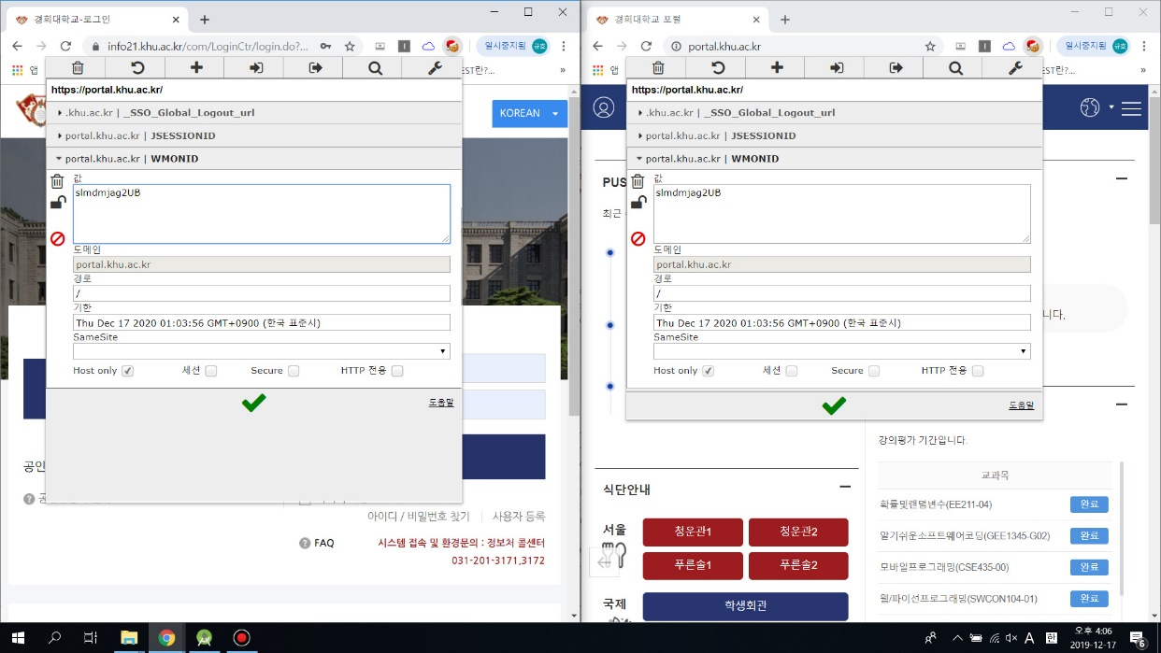
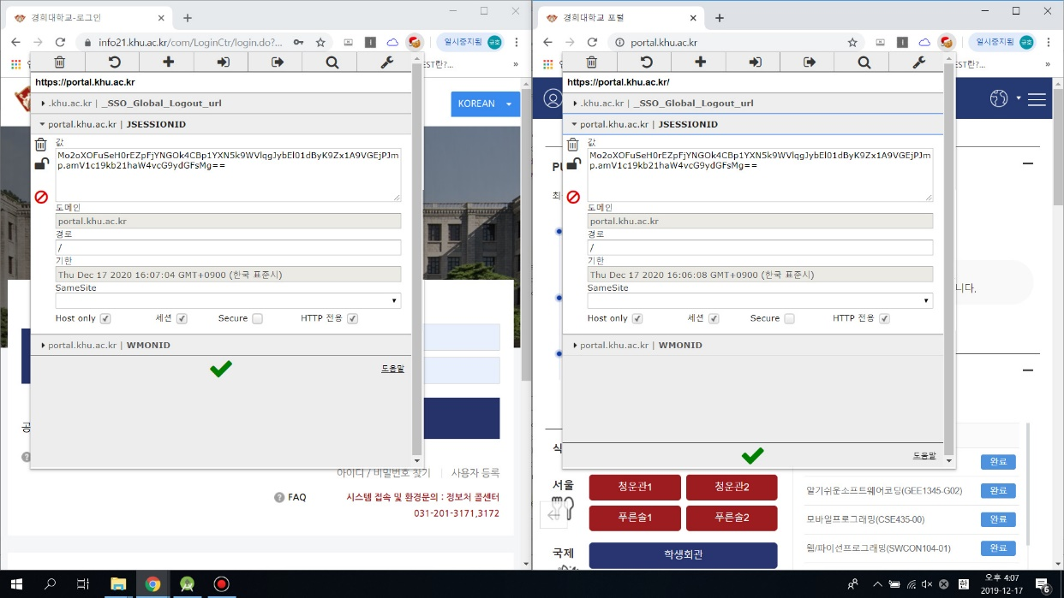
4. 한계점 및 향후 계획
로그인 정보를 쿠키값으로 저장하지 않는다
WMONID 값 동일
JESSIONID 값 동일

Slide 18

3. 한계점 및 향후 계획
* Selendroid
Selenium의 안드로이드 버전
개발 환경을 맞추지 못하여 사용 못하였음
웹 페이지를 직접 동작시킬 수 있음
이것을 통해 html 전부를 가져옴

Slide 19
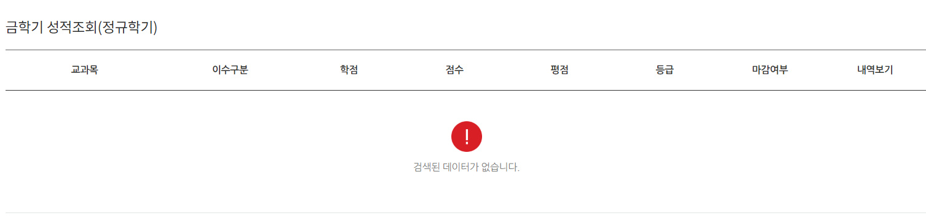
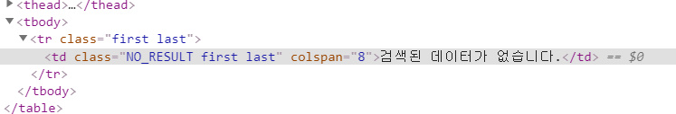
4. 한계점 및 향후 계획
시간이 필요
금학기 학점이 하나도 올라오지 않았다.
태그의 내용을 분석할 수 없다.

Slide 20

3. 한계점 및 향후 계획
성적 공시 기간 이내에 개발 완료가 목표
개발 후 PlayStore에 올릴 예정
약간의 UI 개선

Slide 21
1.
5. 시연

Slide 22
1.
6. Q&A

Slide 23
THANK YOU

